Slide 1





TRƯỜNG TIỂU HỌC NAM HƯNG
LUYỆN TẬP- LỚP 2
TỪ NGỮ CHỈ TÌNH CẢM BẠN BÈ
DẤU CHẤM ,DẤU CHẤM HỎI ,DẤU CHẤM THAN
Giáo viên: Nguyễn Thị Thu Thảo

Slide 2


Slide 3
1. Tìm từ ngữ chỉ tình cảm bạn bè? M: quý mến

Slide 4

Trò chơi: Tiếp sức

Slide 5
Những từ ngữ chỉ tình cảm:Thân, quý mến, thân thiết, thương yêu....
Những từ chỉ hành động: Giúp đỡ,chia sẻ,nhường nhịn......

Slide 6
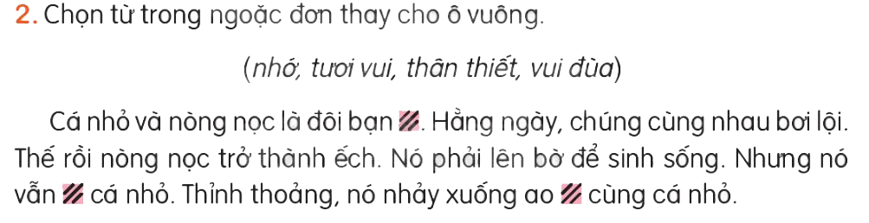

Slide 7
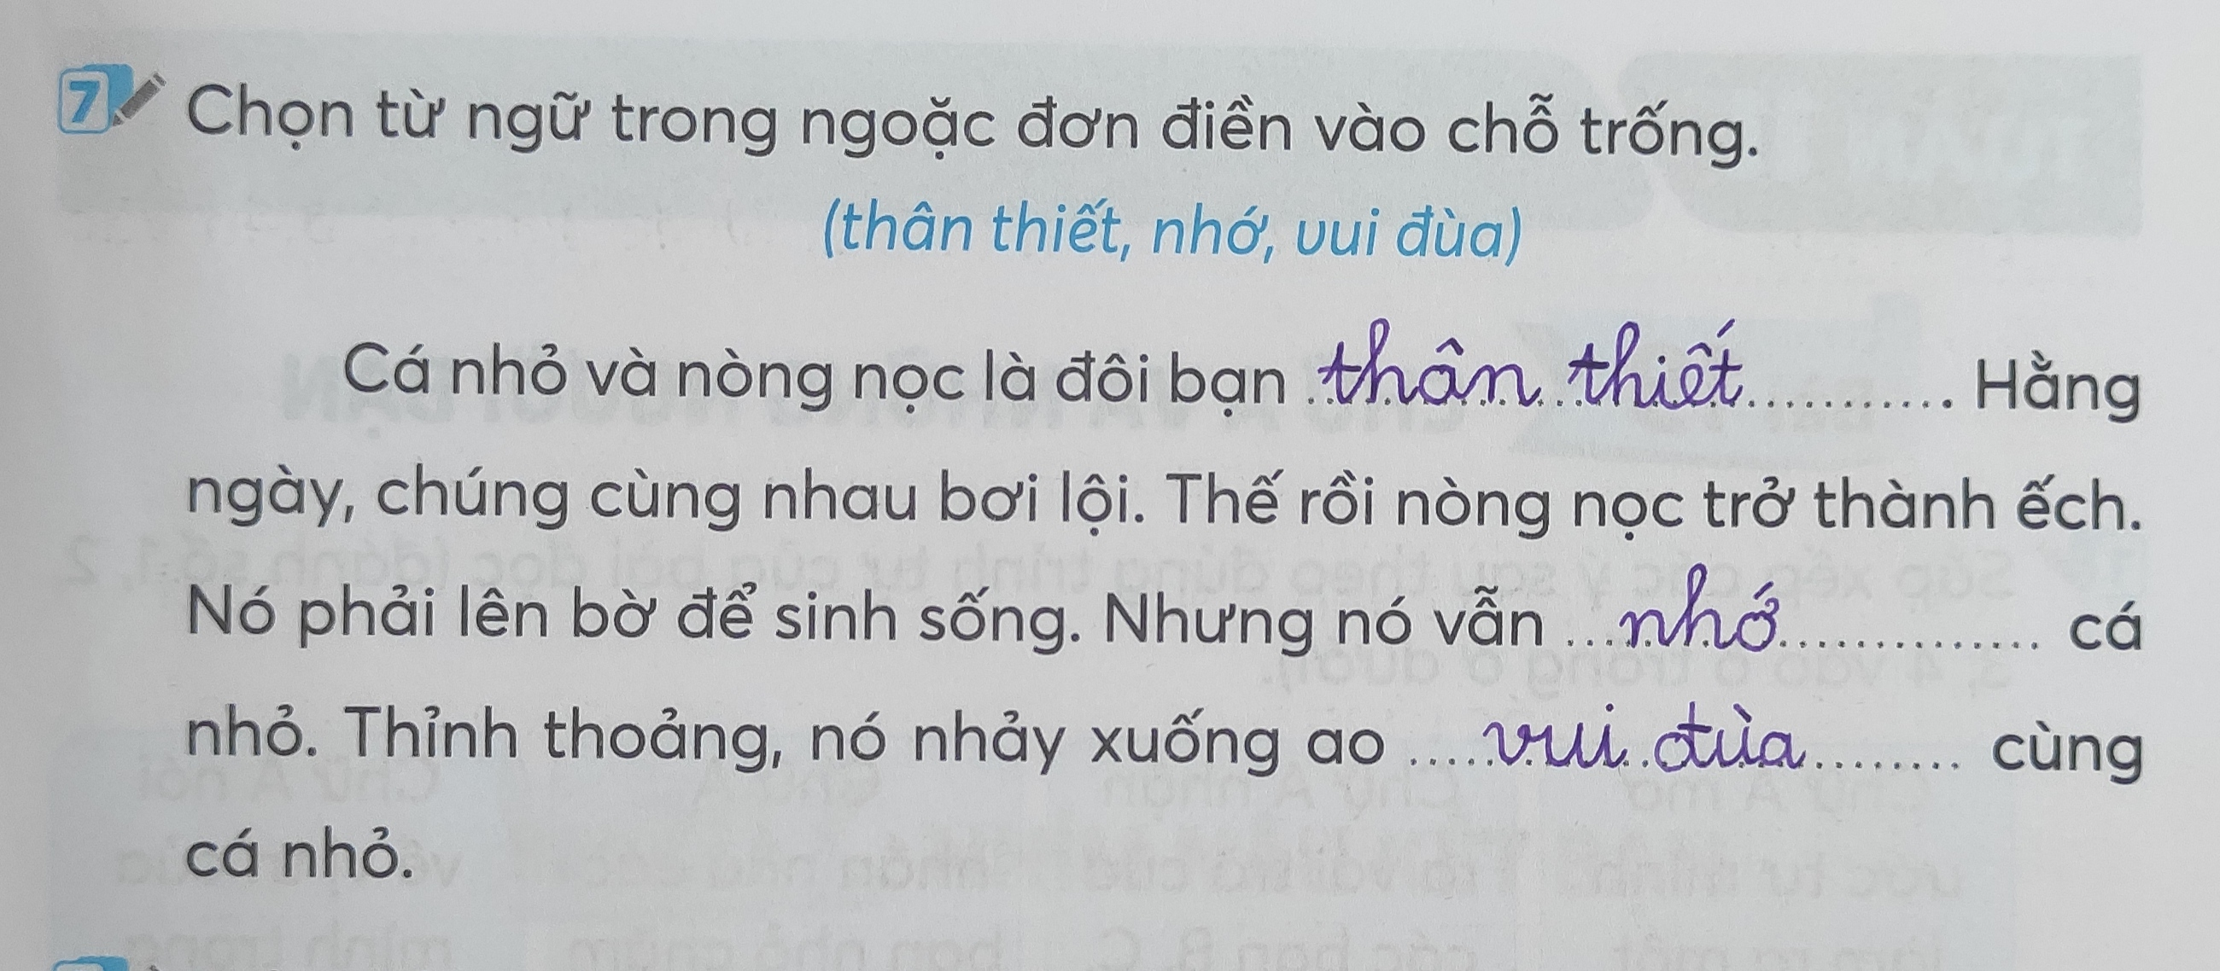

Slide 8
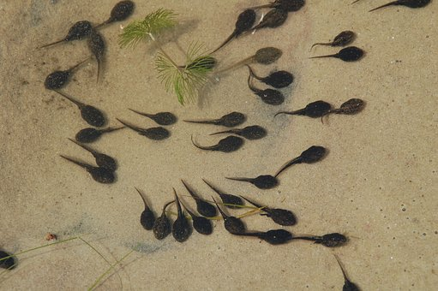

Slide 9


Slide 10
Bài 2: Chọn từ ngữ trong ngoặc để điền vào chỗ trống
( nhớ,tươi vui,thân thiết,vui đùa )
Cá nhỏ và nòng nọc là đôi bạn . Hằng ngày, chúng cùng nhau bơi lội. Thế rồi nòng nọc trở thành ếch. Nó phải lên bờ để sinh sống.Nhưng nó vẫn cá nhỏ. Thỉnh thoảng, nó nhảy xuống ao
cùng cá nhỏ.
thân thiết
nhớ
Vui đùa

Slide 11
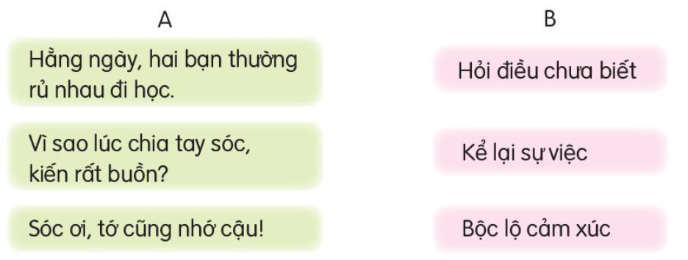
3. Chọn câu ở cột A phù hợp với ý ở cột B. Nói tên dấu câu đặt cuối mỗi câu.

Slide 12

Bài 3: Chọn câu ở cột A phù hợp với ý ở cột B. Nói tên dấu câu đặt cuối mỗi câu.
A B
A
B
Sóc ơi, tớ cũng nhớ cậu!
Kể lại sự việc
Hằng ngày, hai bạn thường rủ nhau đi học.
Bộc lộ cảm xúc
Vì sao lúc chia tay Sóc, Kiến rất buồn?
Hỏi điều chưa biết

Slide 13

CHÀO TẠM BIỆT

